Slide 1
Мир шкатулок
Воспитатель
первой квалификационной
категории
Анушина
Надежда
Николаевна

Slide 2
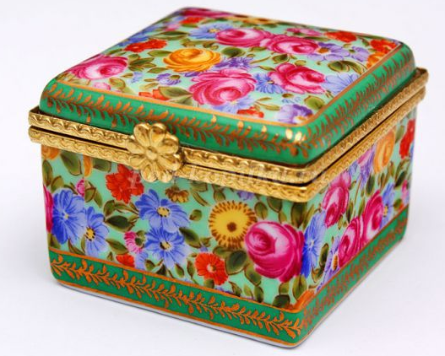
ЭТО МАЛЕНЬКИЙ ПРЕДМЕТ.
ОН ДЛЯ БРОШЕК И МОНЕТ,
ДЛЯ КОЛЕЦ, СЕРЕЖЕК,
ИГОЛОК, НИТОК
И ЗАСТЕЖЕК.
ШКАТУЛКА –
ЭТО МАЛЕНЬКИЙ ЯЩИЧЕК
ДЛЯ ХРАНЕНИЯ МЕЛКИХ
ПРЕДМЕТОВ.

Slide 3
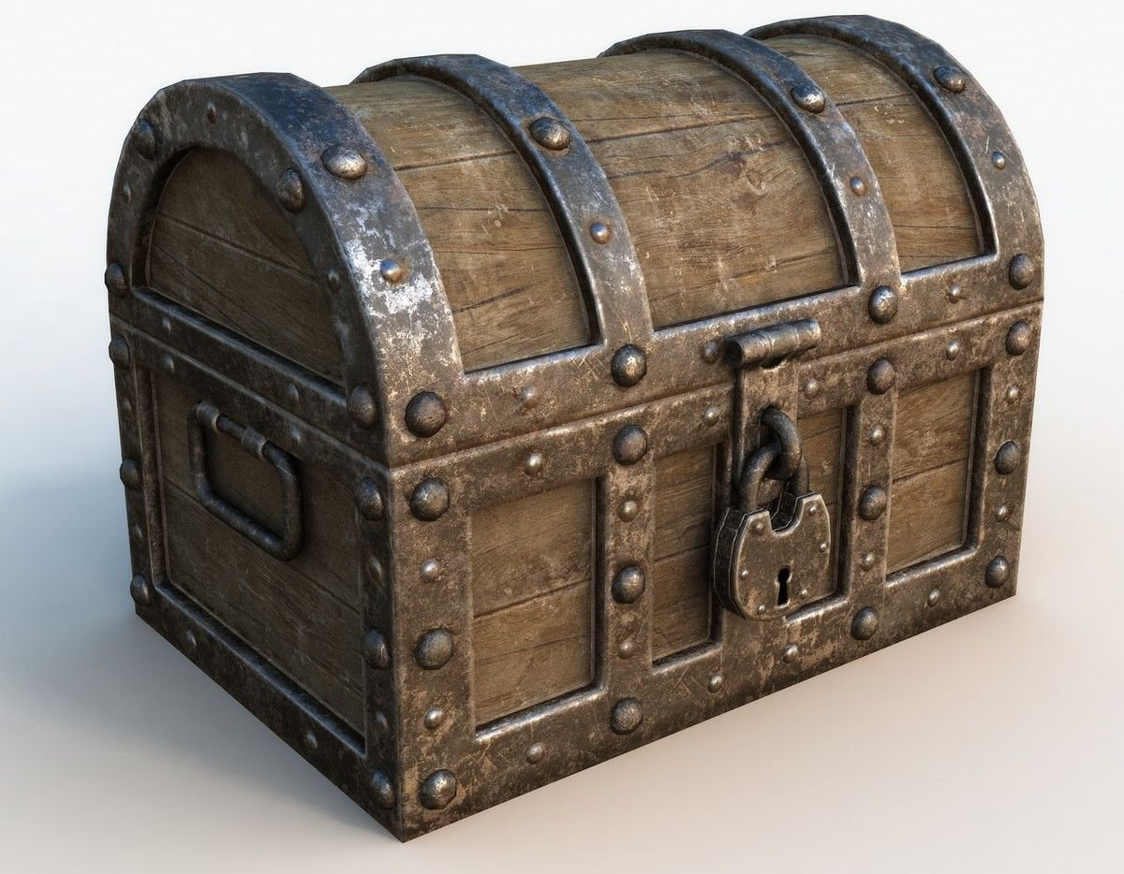
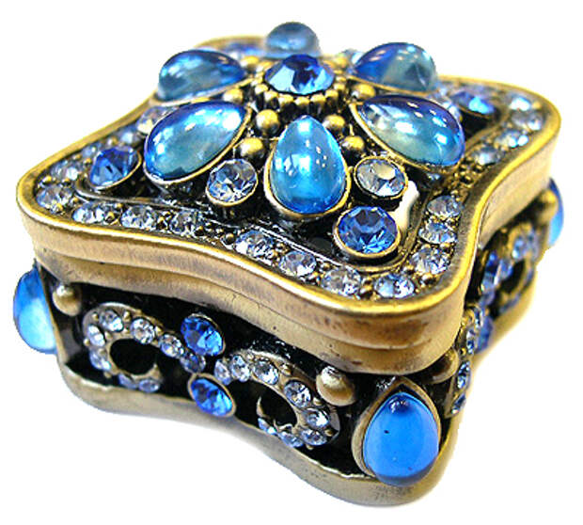
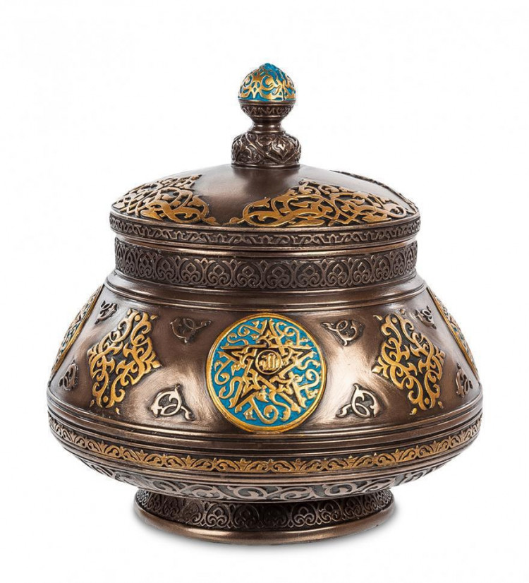
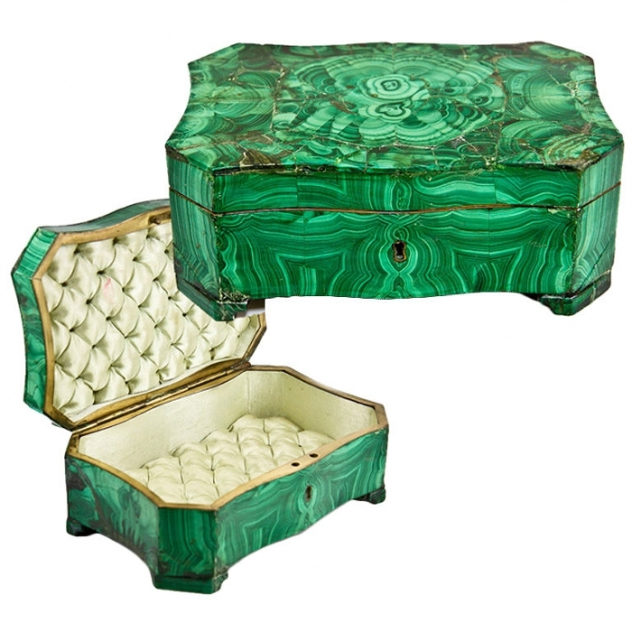
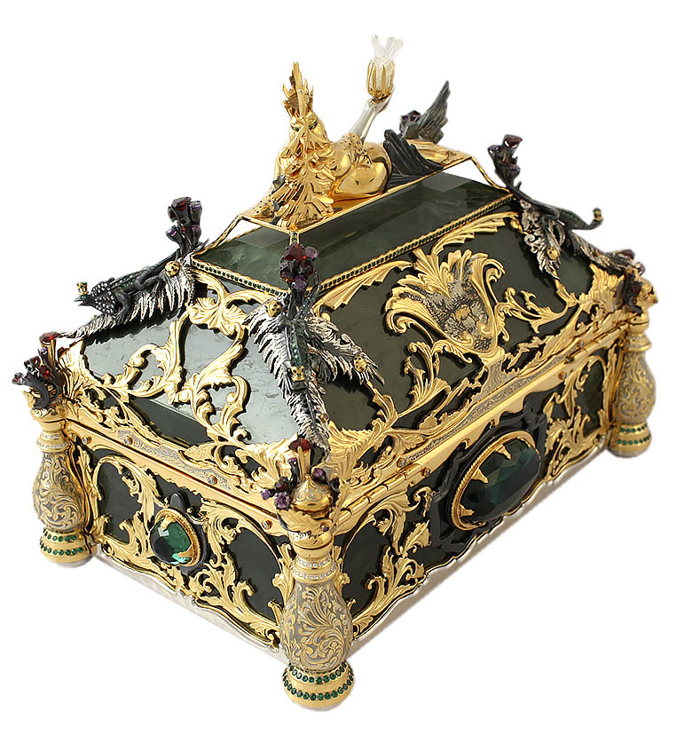
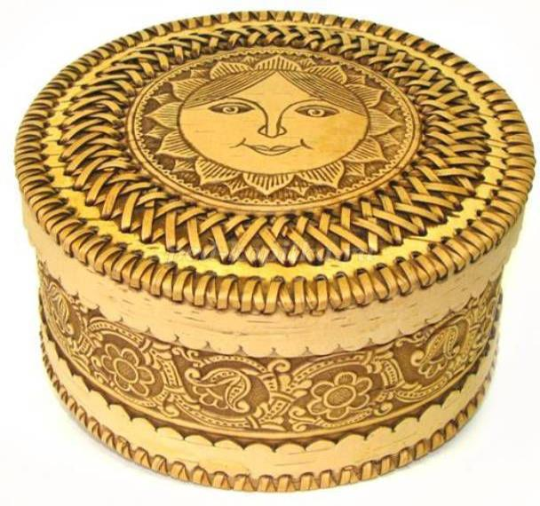
История шкатулки шкатулки – особенная вещь в каждом доме
Придумали их искусные умельцы очень давно, приблизительно
2000 лет назад
И шкатулки и современная мебель произошли от сундука
На Руси были очень популярны шкатулки
Внутри они обивались шелком, снаружи выкладывались драгоценными камнями
В них хранили украшения, письма, документы, предметы для рукоделия

Slide 4
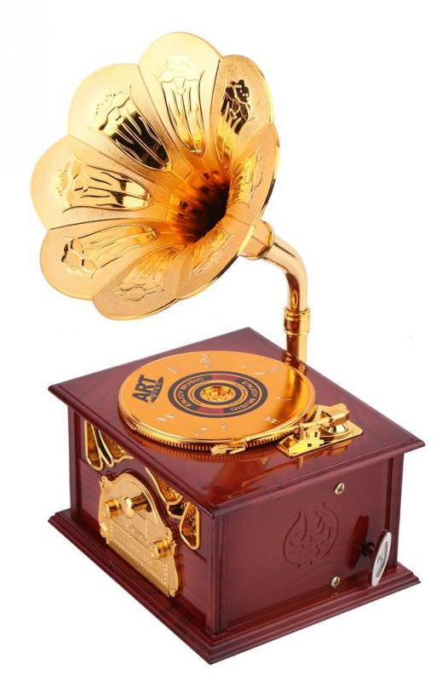
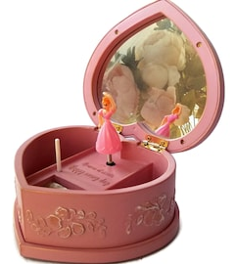
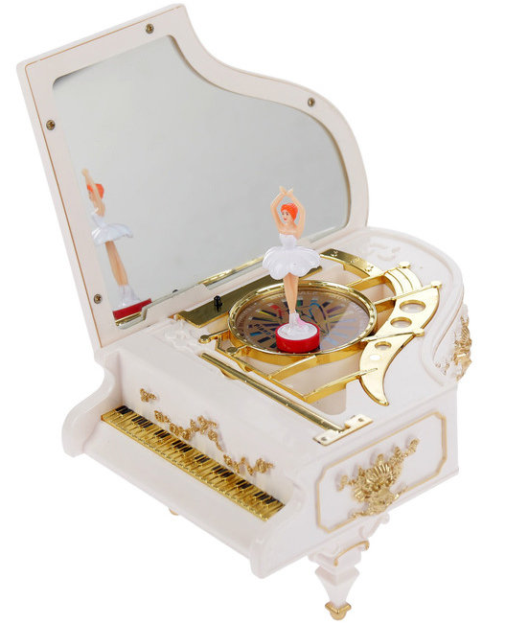
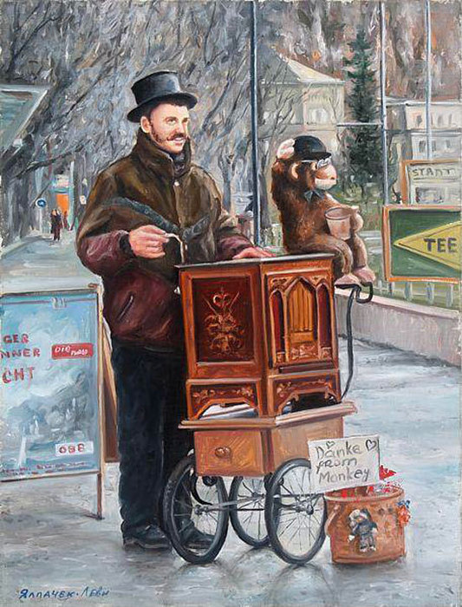
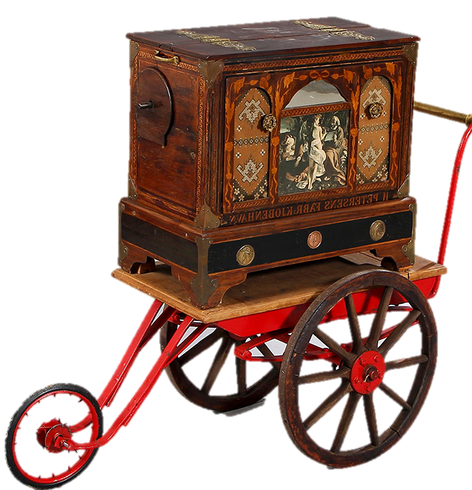
В СТАРИНУ ТАКЖЕ БЫЛИ ПОПУЛЯРНЫ:
- ШАРМАНКИ
- ПАТЕФОНЫ
- МУЗЫКАЛЬНЫЕ ШКАТУЛЛКИ

Slide 5
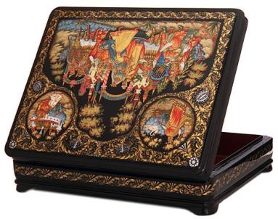
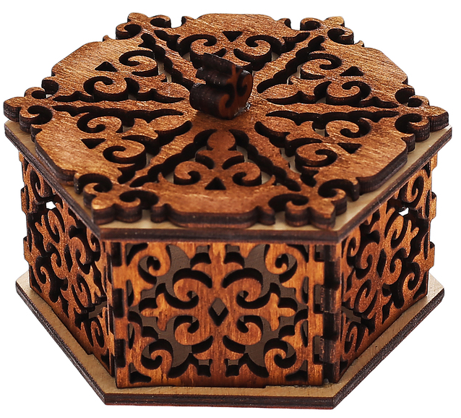
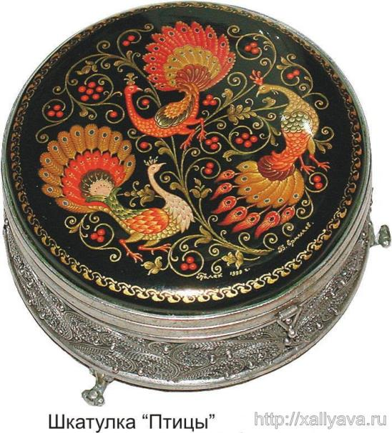
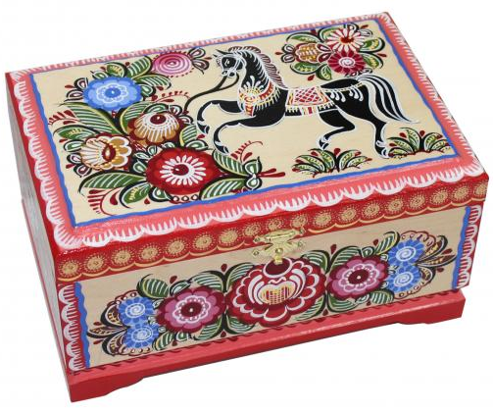
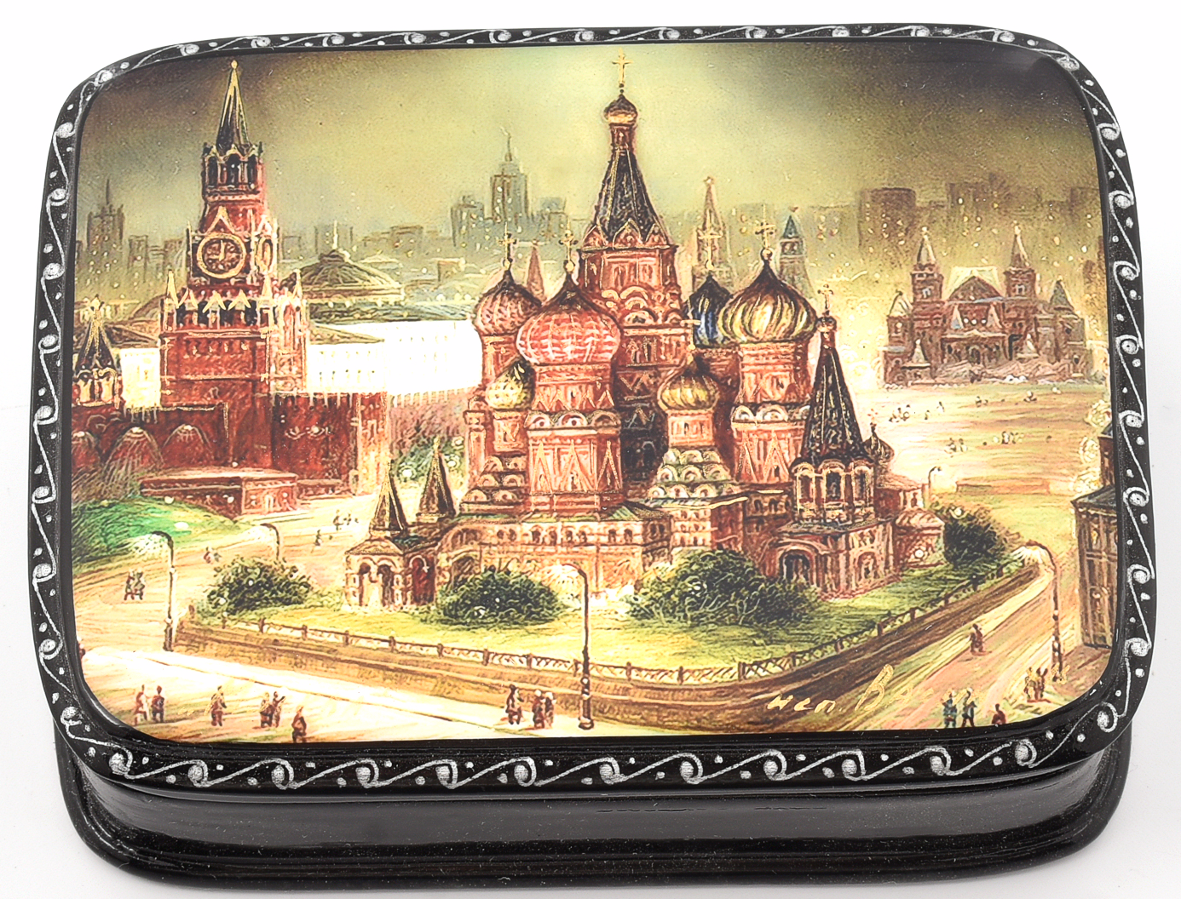
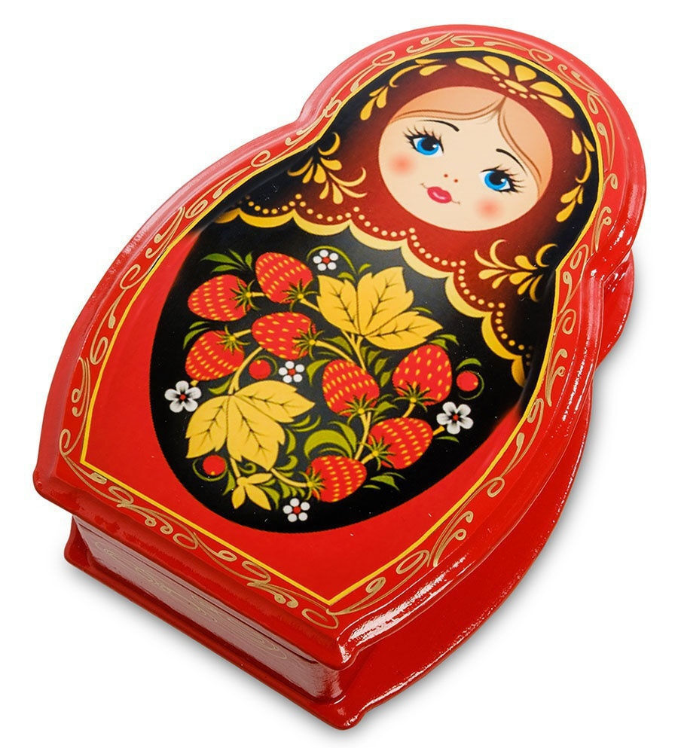
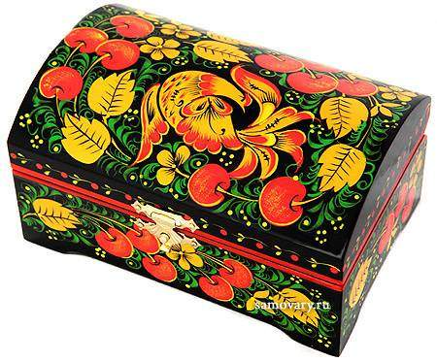
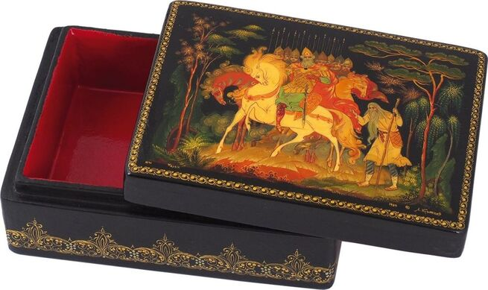
Изготовление шкатулок относится к художественным промыслам
Изготавливали шкатулки из разных материалов, например, из дерева, их часто расписывали вручную
На крышке может быть изображен пейзаж или картина
Одними из самых популярных являются шкатулки из Палеха и Федоскино

Slide 6
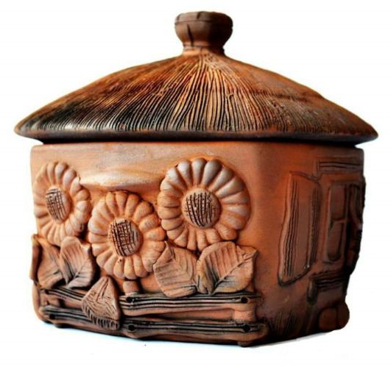
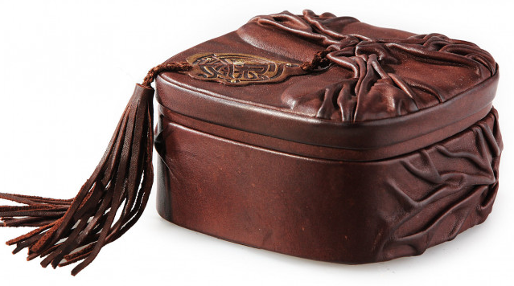
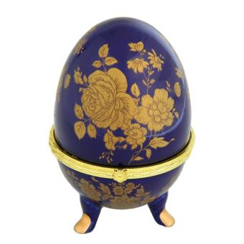
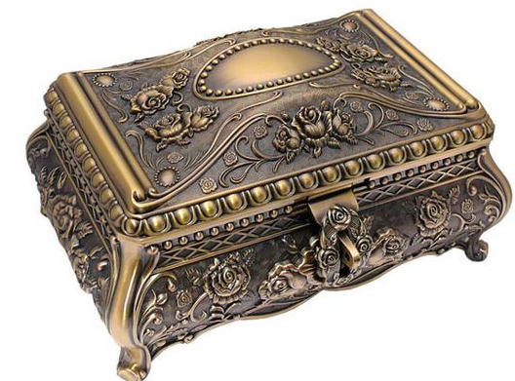
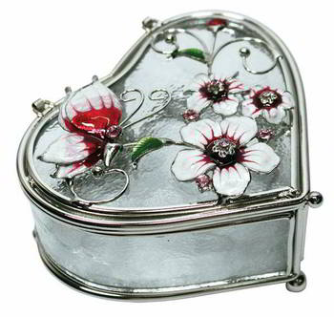
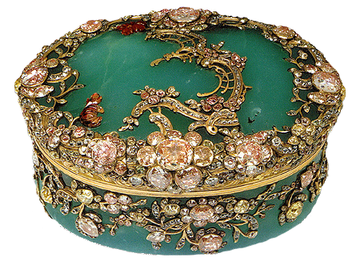
А ТАКЖЕ ИЗГОТАВЛИВАЛИ:
ИЗ ГЛИНЫ
ИЗ КОЖИ
ИЗ ФАРФОРА
ИЗ МЕТАЛЛА
ИЗ ДРАГОЦЕННЫХ И ПОЛУДРАГОЦЕННЫХ КАМНЕЙ
ИЗ СТЕКЛА

Slide 7
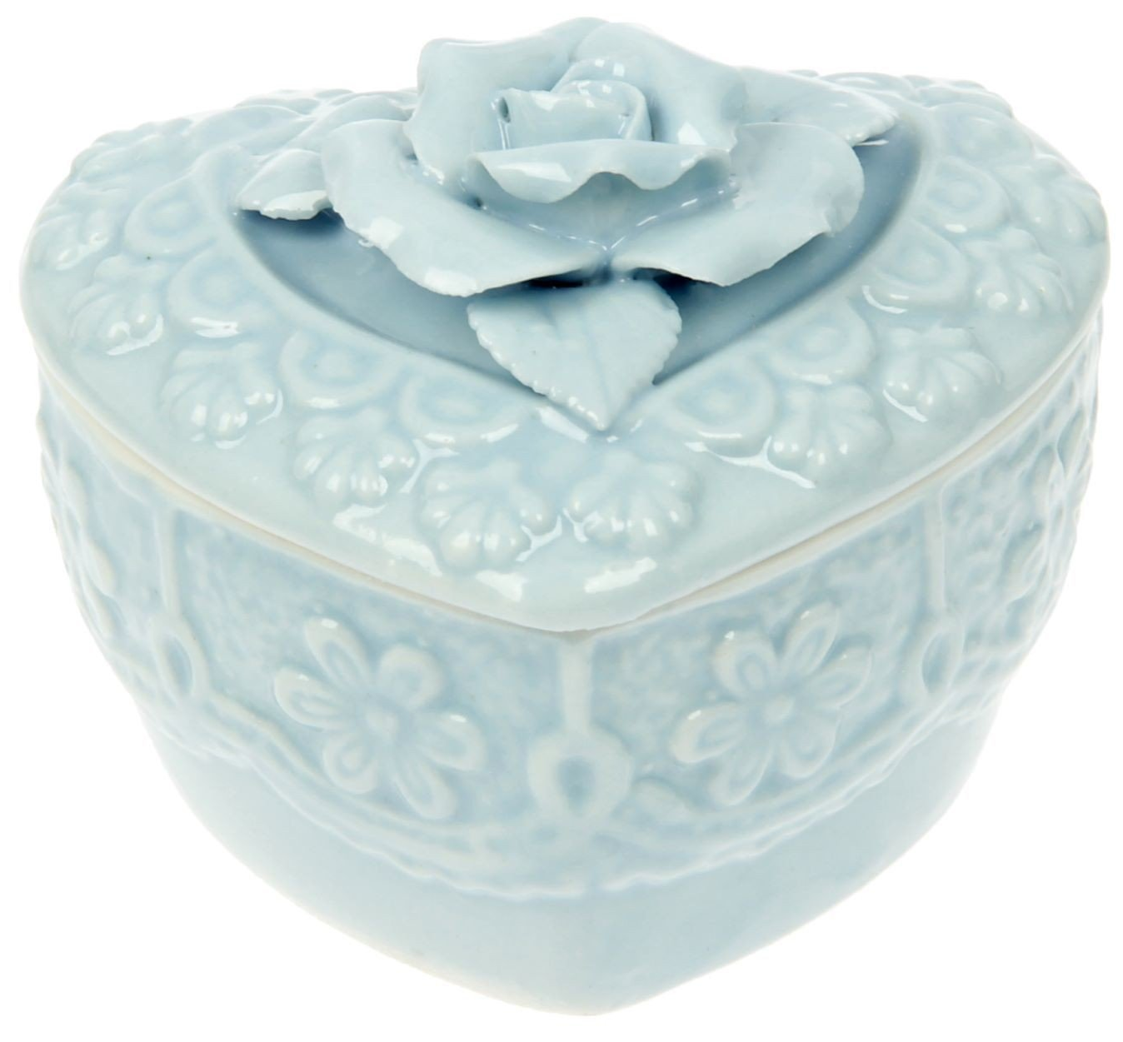
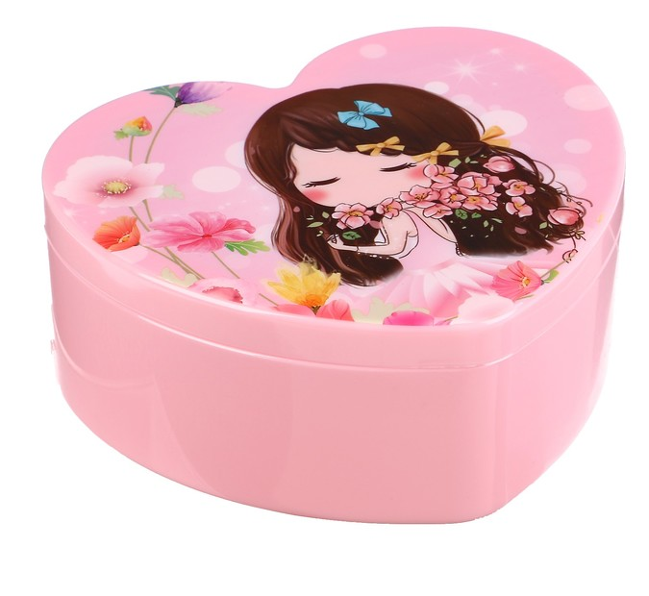
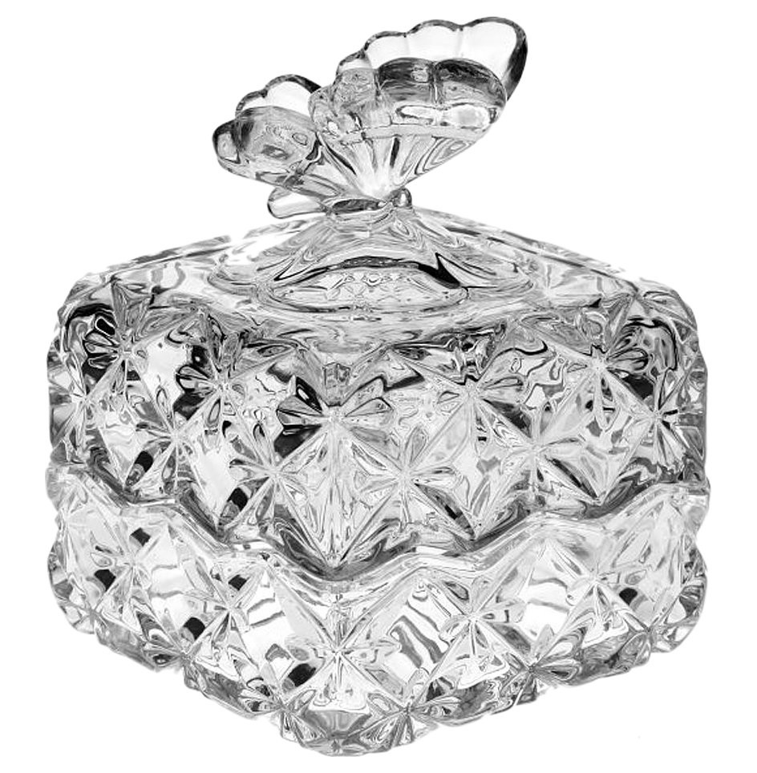
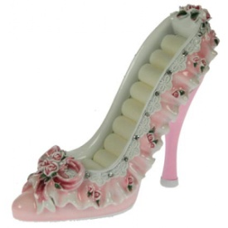
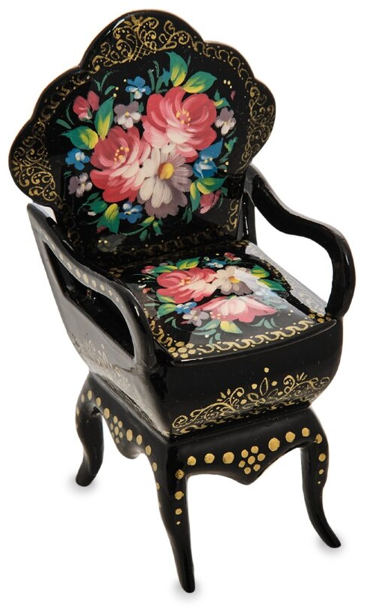
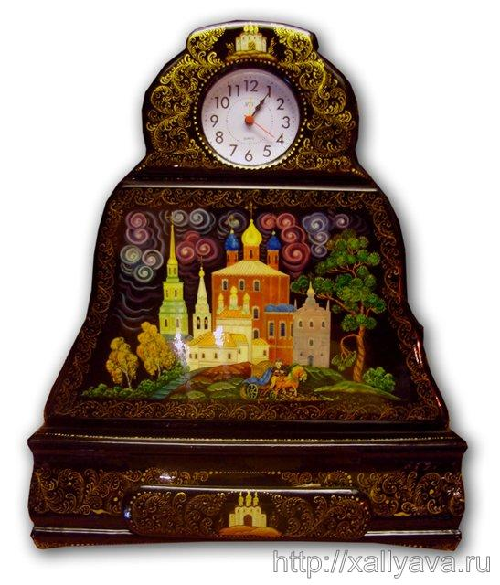
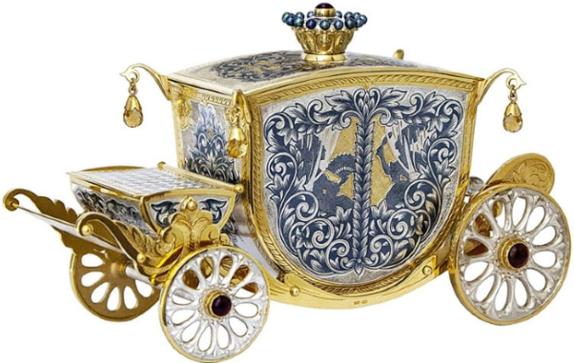
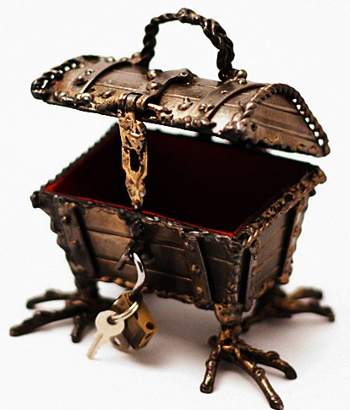
В СОВРЕМЕННОМ МИРЕ МАСТЕРА ПРОДОЛЖАЮТ ИЗГОТАВЛИВАТЬ КРАСИВЫЕ ШКАТУЛКИ, ТОЛЬКО ТЕПЕРЬ ОНИ ИСПОЛЬЗУЮТ И ДРУГИЕ МАТЕРИАЛЫ, НАПРИМЕР, ХРУСТАЛЬ, ФАЯНС, ПЛАСТМАССУ
ОНИ РАЗЛИЧНЫ ПО ФОРМЕ И СПОСОБАМ ИХ ИЗГОТОВЛЕНИЯ
ИЗГОТОВЛЕНИЕ ШКАТУЛКИ - ТРУДНЫЙ И ДЛИТЕЛЬНЫЙ ПРОЦЕСС, КОТОРЫЙ ТРЕБУЕТ АККУРАТНОСТИ, ТЕРПЕНИЯ

Slide 8
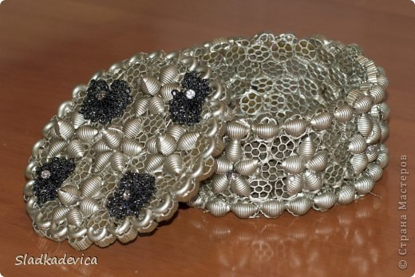
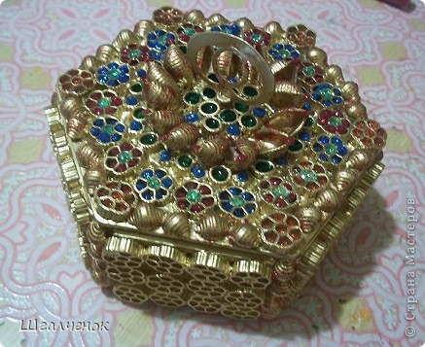
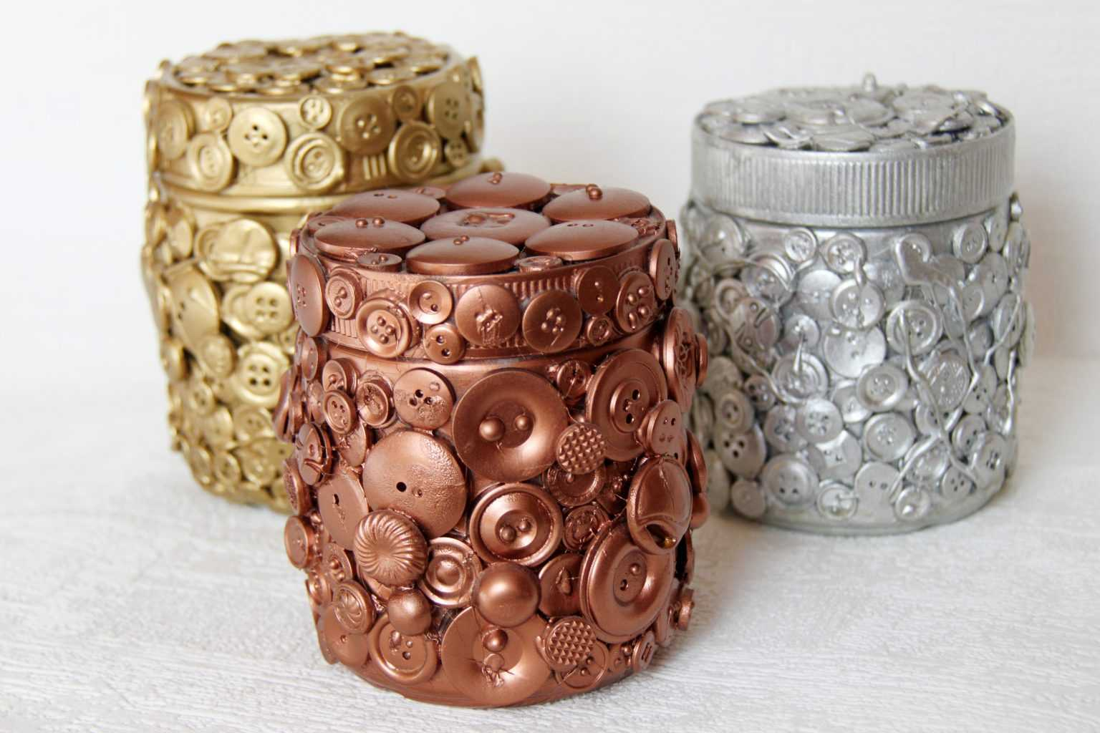
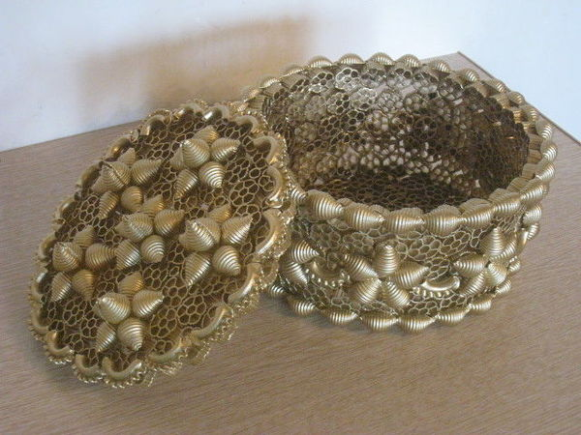

Slide 9
Спасибо
за
внимание!

